Slide 1
Pädagogische hochschule Wien
https://www.phwien.ac.at/
Országh Lilla

Slide 2
Tárgyak
Van egy alap Erasmus ajánlatuk – angol és német nyelven
Kinti tárgyakat is fel lehet venni, én mindent el tudtam fogadtatni, kivéve egy tárgyat, azt egy félévvel később tudtam itthon teljesíteni.

Slide 3
Kollégium
Ajánl az iskola – központi hely és legjobb ár!
Kétágyas szobák
Én itt voltam: Haus Margareten

Slide 4
programok
Rengeteg program, szinte minden ingyen
Rengeteg lehetőség
Ingyen kávé az egyetemen
Szuper mentorok!

Slide 5
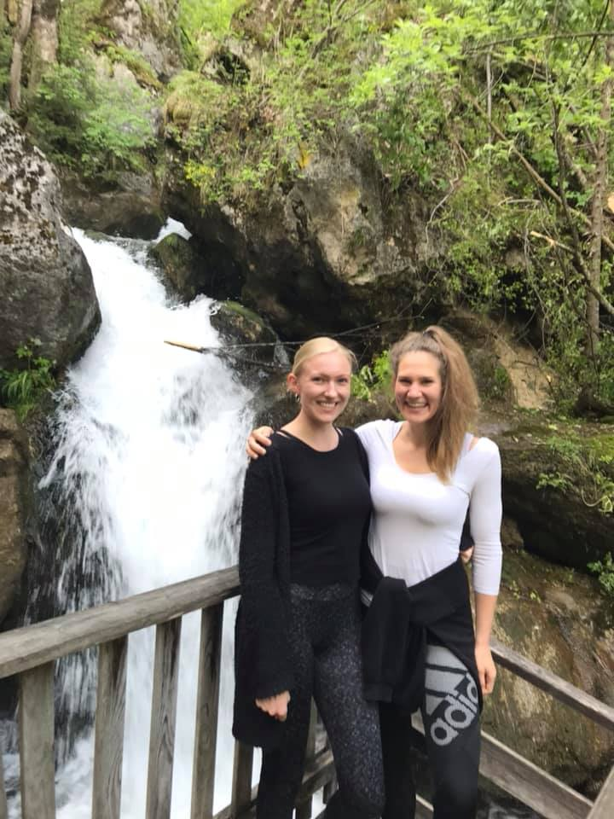
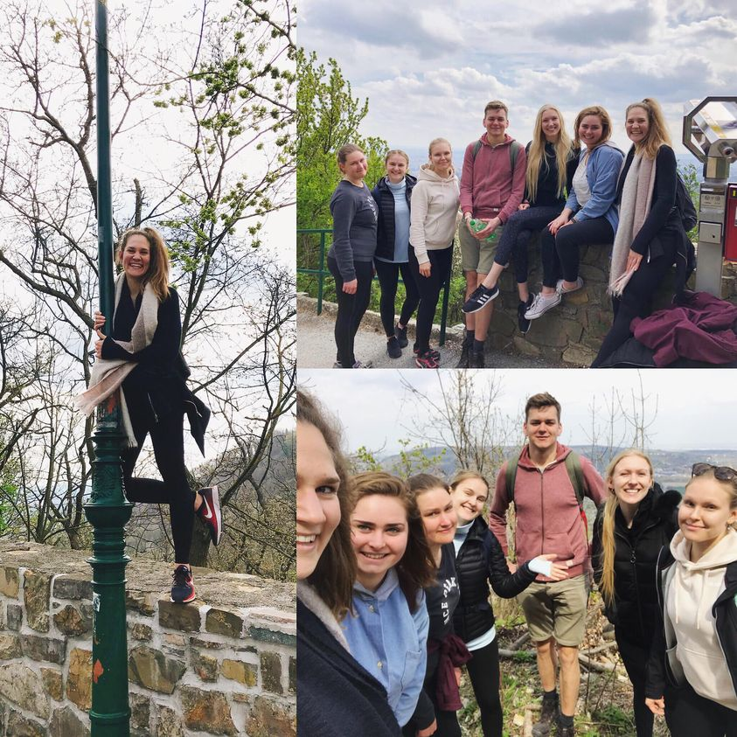

Slide 6
Köszönöm a Figyelmet!
Elérhetőségem, ha kérdésed lenne:
lilla.orszagh@gmail.com

